Slide 1
SIGEPROY
SISTEMA DE GESTIÓN DE PROYECTOS
Especificación de Requisitos Software
Cap. Raúl Gallego Sanjuán
Cap. María del Carmen del Cerro de la Cruz
Tte. Patricio Lestón Valbuena
Academia de Ingenieros del Ejército de Tierra Hoyo de Manzanares, 17 de mayo de 2019

Slide 2
ERS1 – ALCANCE DEL SISTEMA
SIGEPROY, se desarrollará con el fin de:
    Gestionar y
    Controlar
      Todos los proyectos académicos que realizan los alumnos de los distintos cursos que se imparten en la Academia de Ingenieros del Ejército de Tierra.

Slide 3
ERS1 – ALCANCE DEL SISTEMA
Control de proyectos académicos, información genérica y específica según tipo de curso.
Gestión de Usuarios, perfiles de acceso y acciones a realizar por cada usuario.
Creación de Proyectos por Alumnos y Administrador, añadiendo ficheros documentales a repositorio.
Consulta de Proyectos históricos y en curso.
Filtrado de Proyectos por diversas opciones de búsqueda.
Gestión de cursos por parte del administrador.
Realizar la migración de proyectos existentes en la BBDDs documental Lotus Notes “ProyectosEIE” previo a la entrada en producción del Sistema.
Envío de correo al solicitar registrarse y respuesta.
Listados de proyectos por diferentes criterios.

Slide 4
ERS1 – ALCANCE DEL SISTEMA
NO CONTEMPLA
La integración con otros sistemas ni compartir sus datos con terceros.

Slide 5
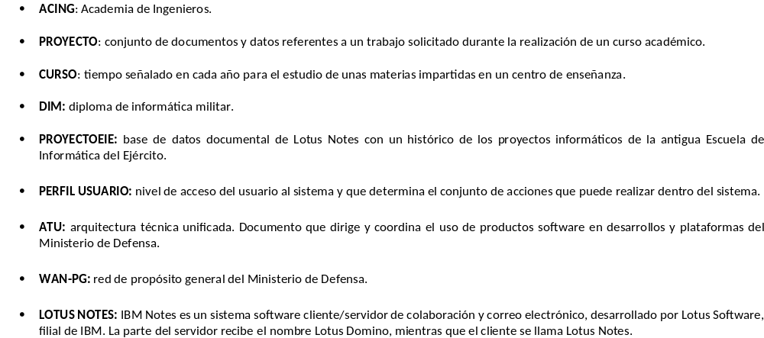
ERS1 – GLOSARIO DE TÉRMINOS Y ABREVIATURAS

Slide 6
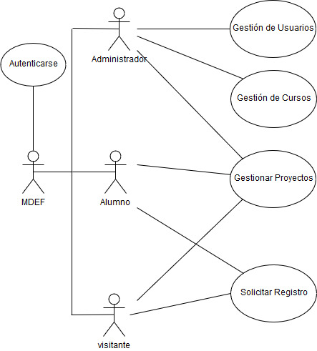
ERS1 – MODELO DE NEGOCIO

Slide 7
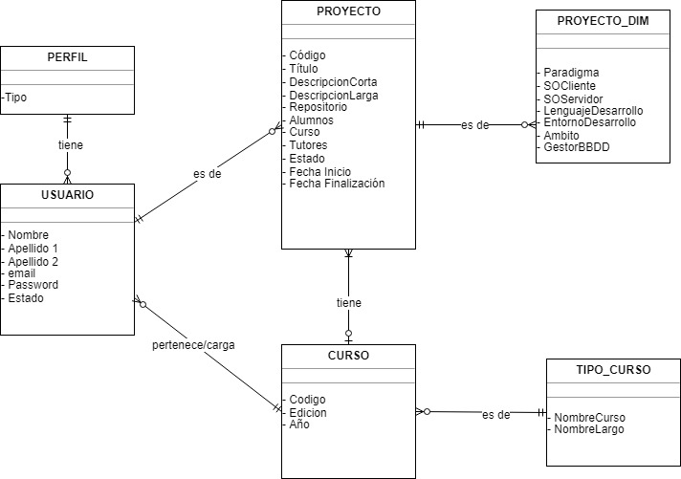
ERS1 – MODELO DE DOMINIO

Slide 8
ERS1 – ENTORNO TECNOLÓGICO
HARDWARE: Los usuarios, como miembros del Ministerio de Defensa, disponen de los ordenadores necesarios para utilizar la aplicación, el único requisito que deben cumplir es disponer de conexión a la WAN-PG.
Aquellos usuarios externos al Ministerio de Defensa deberán solicitar un usuario de acceso a la WAN-PG.
SOFTWARE: Se usará ANGULAR programando en lenguaje JAVA, no siendo necesaria la instalación de ningún Framework adicional de los que ya dispongan los equipos, bajo el SO Windows y utilizando como SGDB SQL Server 2012.

Slide 9
ERS1 – ESTÁNDARES Y NORMAS
Híbrido de metodologías (Metodología métrica v.3 y metodología ágil SCRUM).
Ley Orgánica 3/2018, de 5 de diciembre, de Protección de Datos Personales y garantía de los derechos digitales.
Ley 9/1968, de 5 de abril, sobre secretos oficiales.

Slide 10
ERS2 – CATÁLOGO DE REQUISITOS
REQUISITOS FUNCIONALES (8).
REQUISITOS NO FUNCIONALES(9):
  RENDIMIENTO (3)
  SEGURIDAD (2)
  DISPONIBILIDAD (1)
  ORGANIZATIVOS (2).
  FACILIDAD DE USO (1).

Slide 11
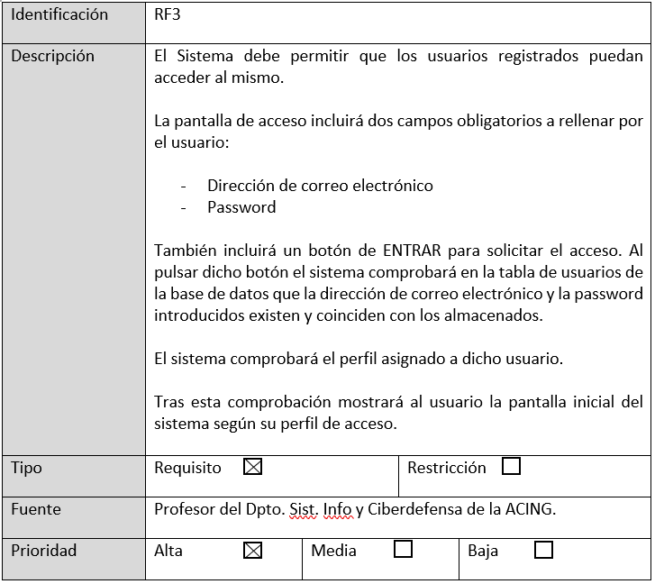
ERS2 – REQUISITOS FUNCIONALES

Slide 12
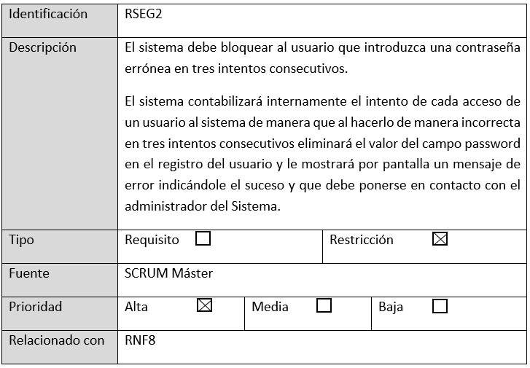
ERS2 – REQUISITOS NO FUNCIONALES

Slide 13
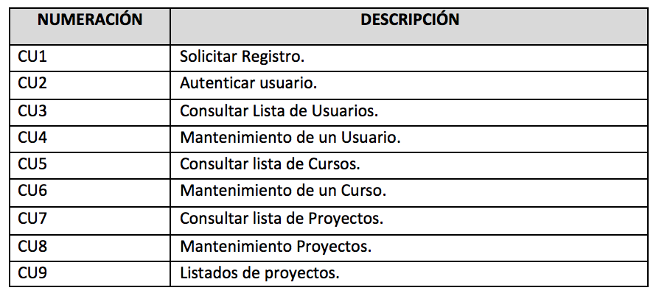
ERS2 – CASOS DE USO

Slide 14
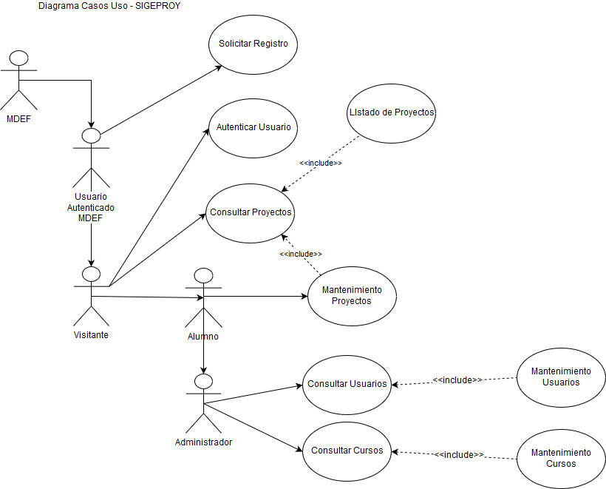
ERS2 – CASOS DE USO

Slide 15
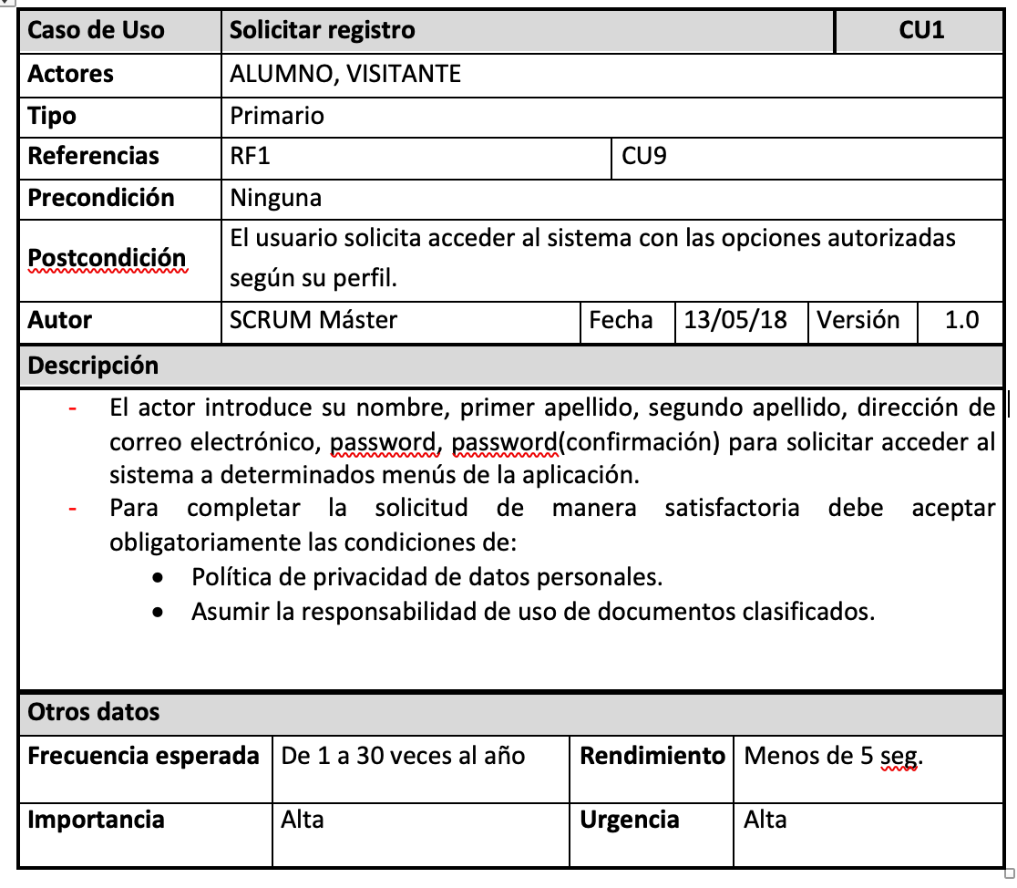
ERS2 – CASOS DE USO

Slide 16
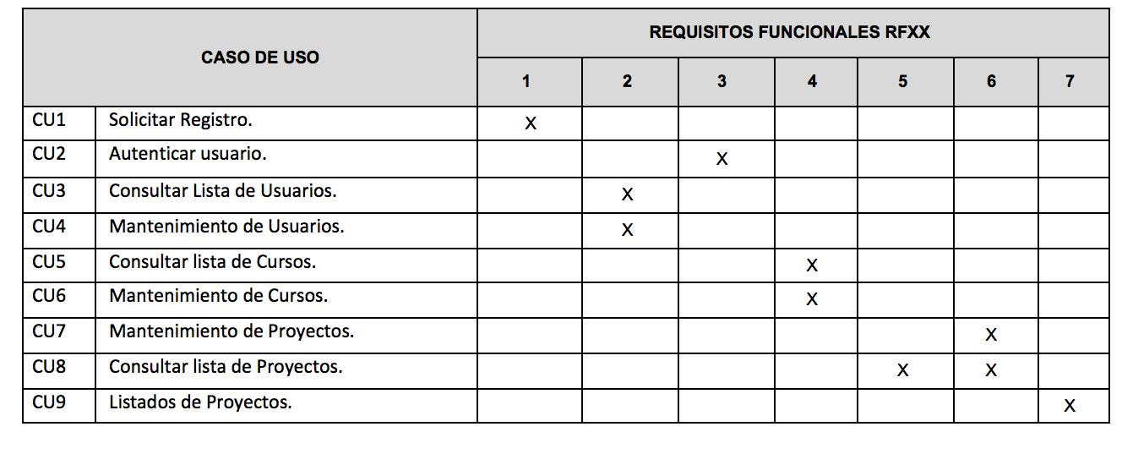
ERS2 – MATRIZ TRAZABILIDAD

Slide 17
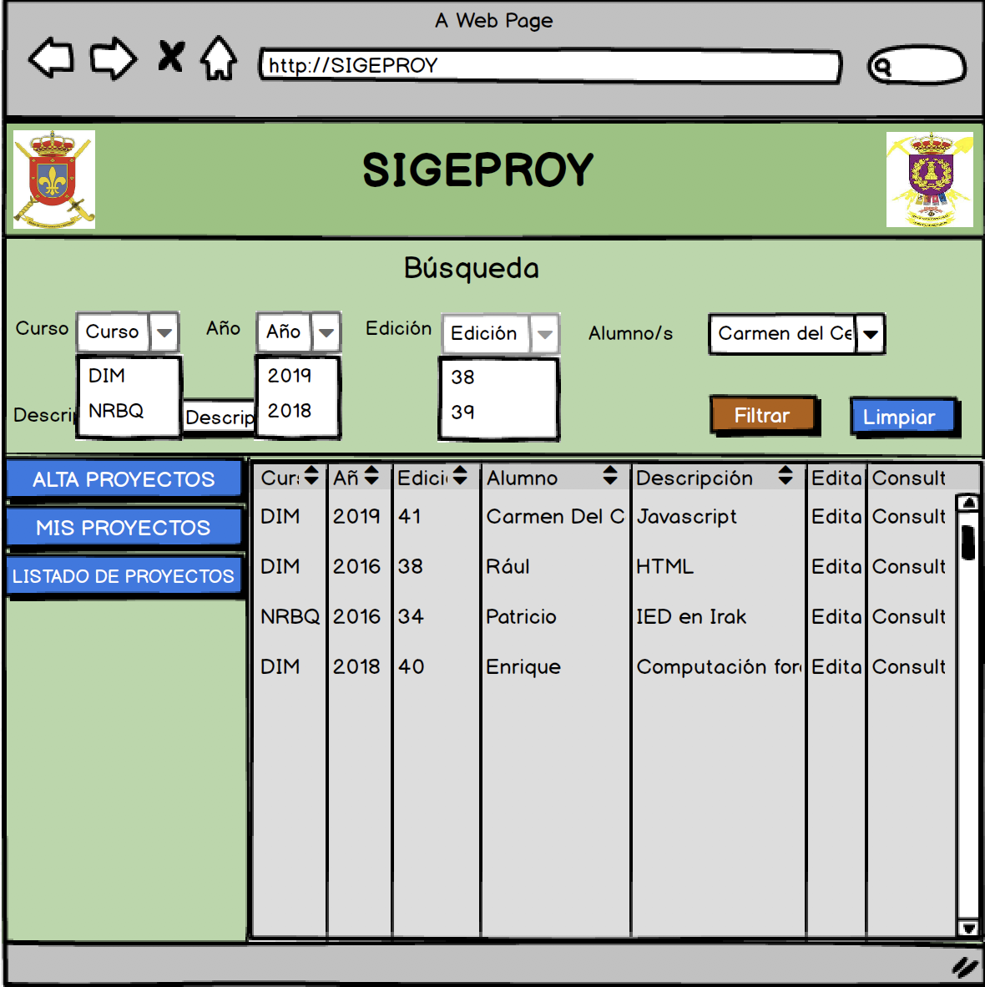
ERS3– INTERFAZ DE ALUMNO-FILTRO

Slide 18
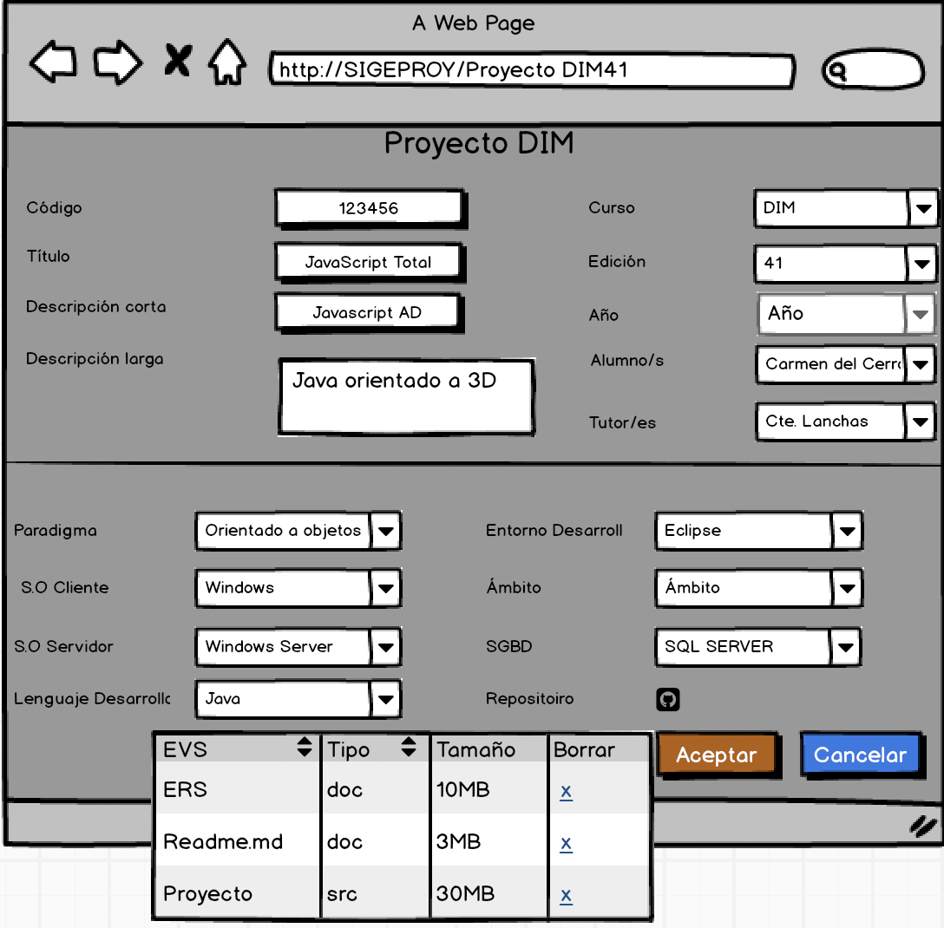
ERS3– INTERFAZ PROYECTO/ALTA PROYECTO

Slide 19
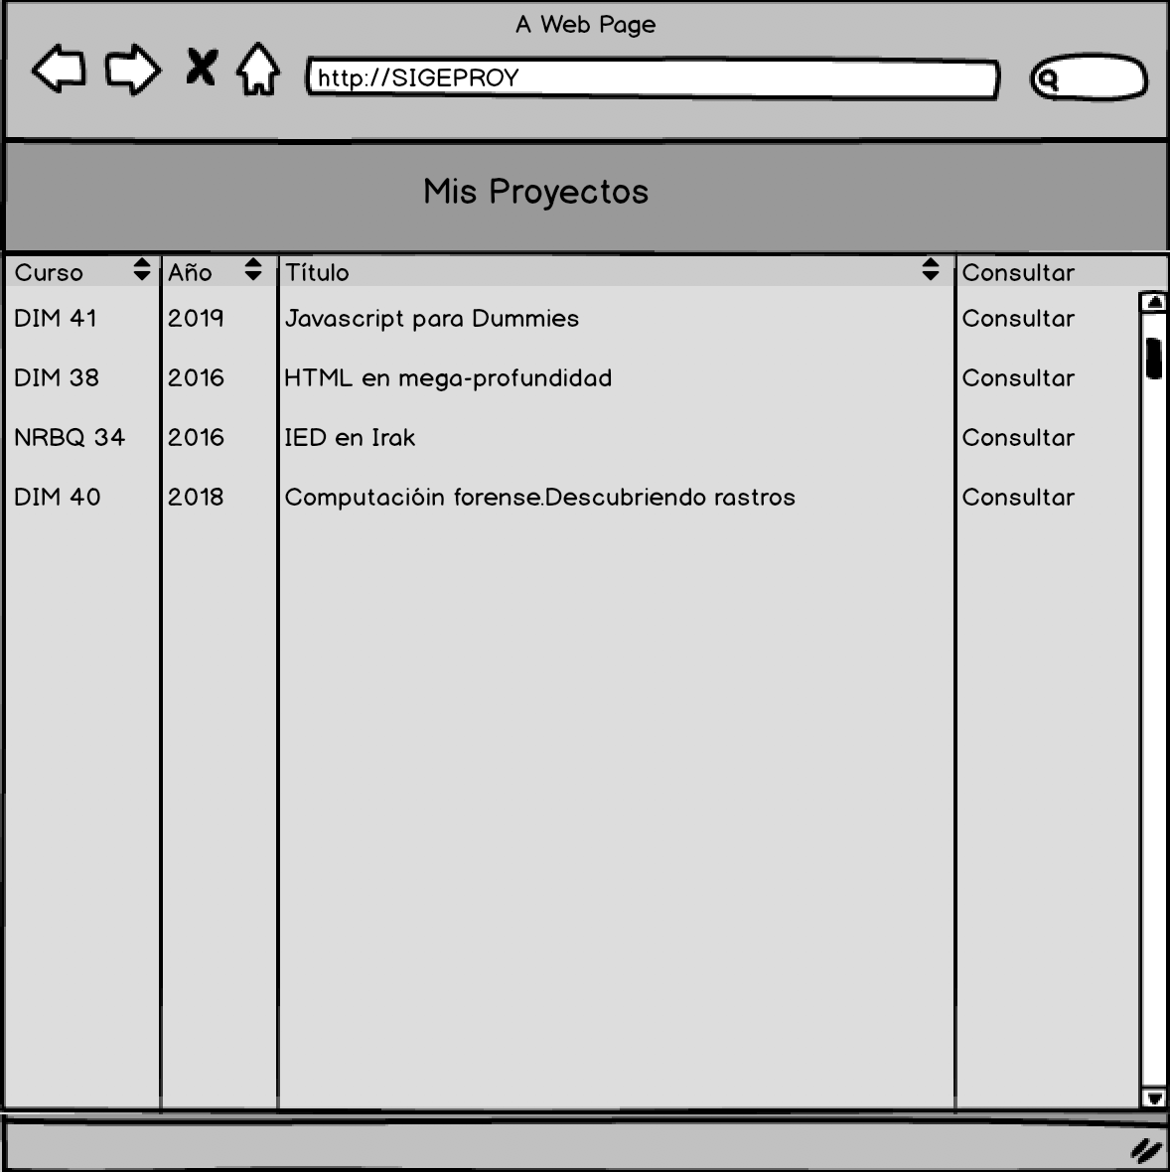
ERS3 – INTERFAZ MIS PROYECTOS

Slide 20
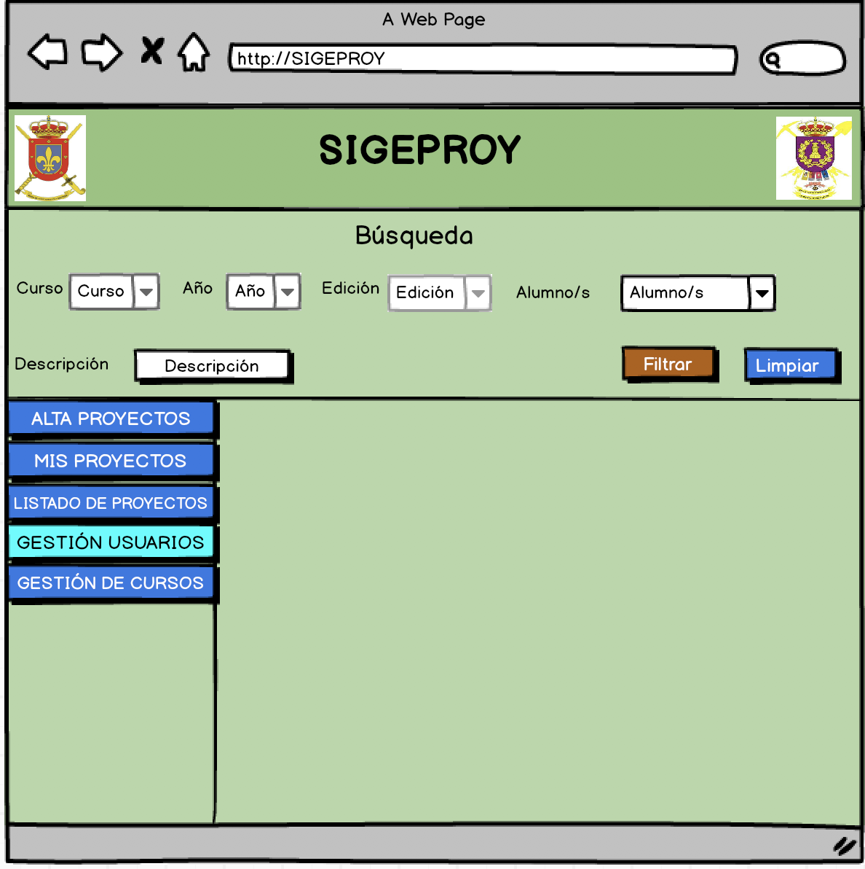
ERS3 – INTERFAZ INICIO ADMINISTRADOR

Slide 21
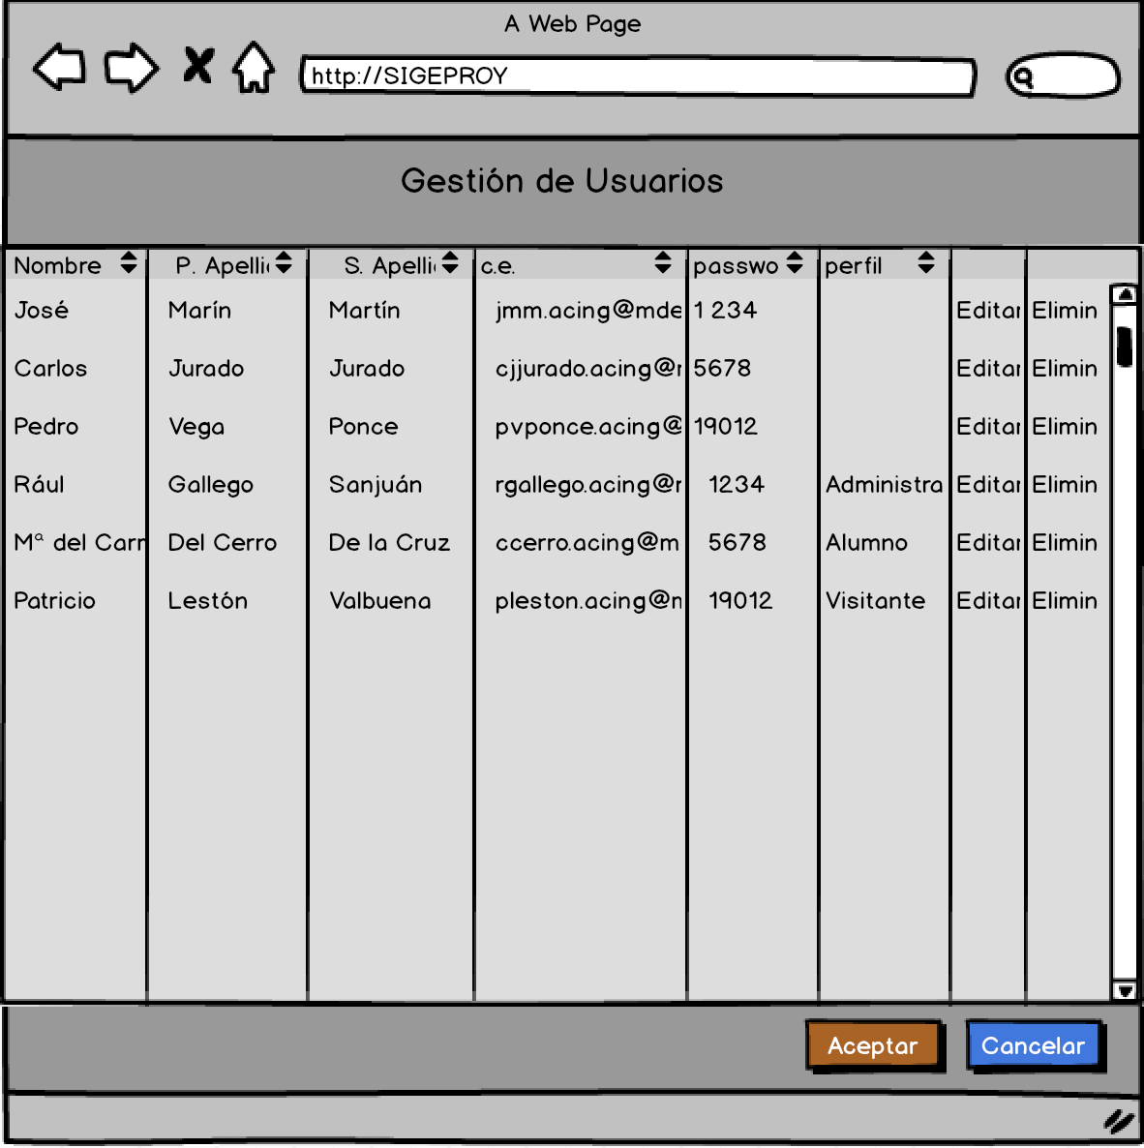
ERS3 – INTERFAZ G. USUARIOS

Slide 22
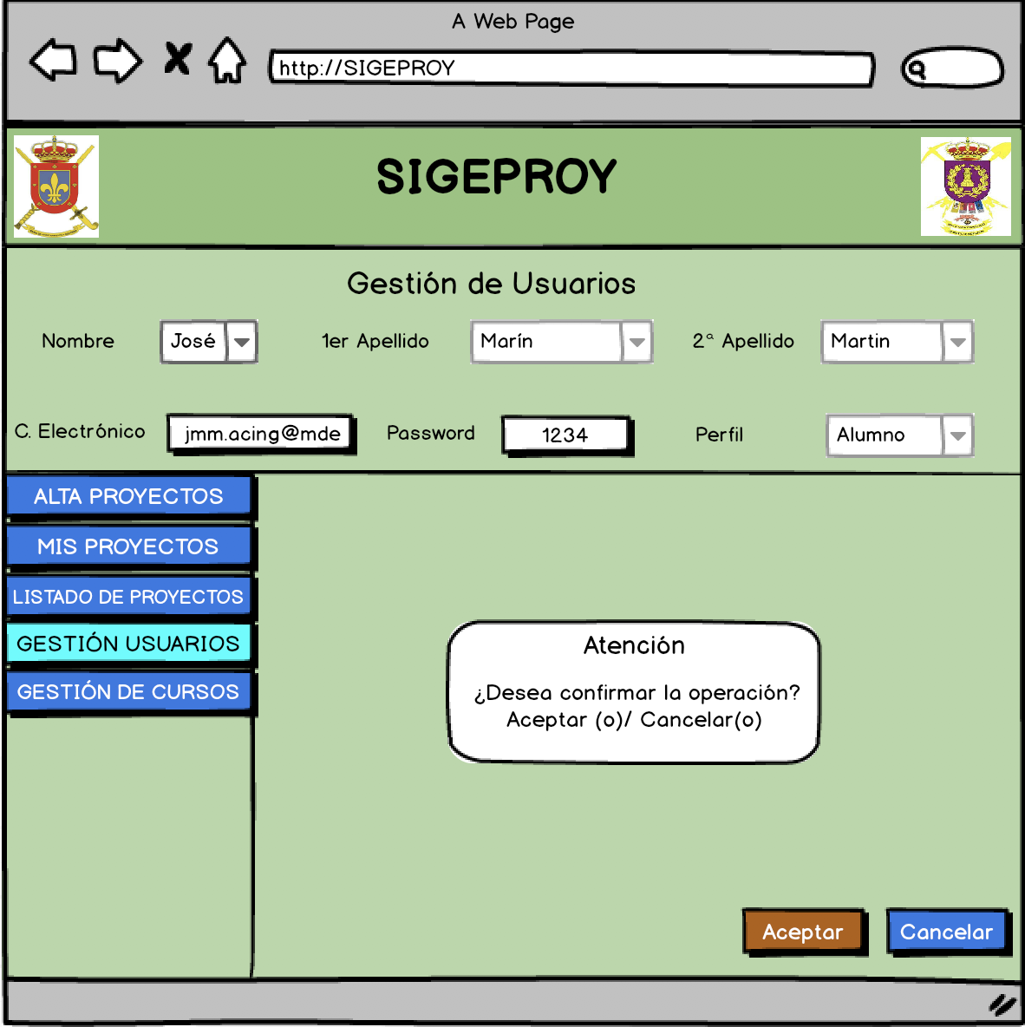
ERS3 – INTERFAZ G. USUARIOS

Slide 23
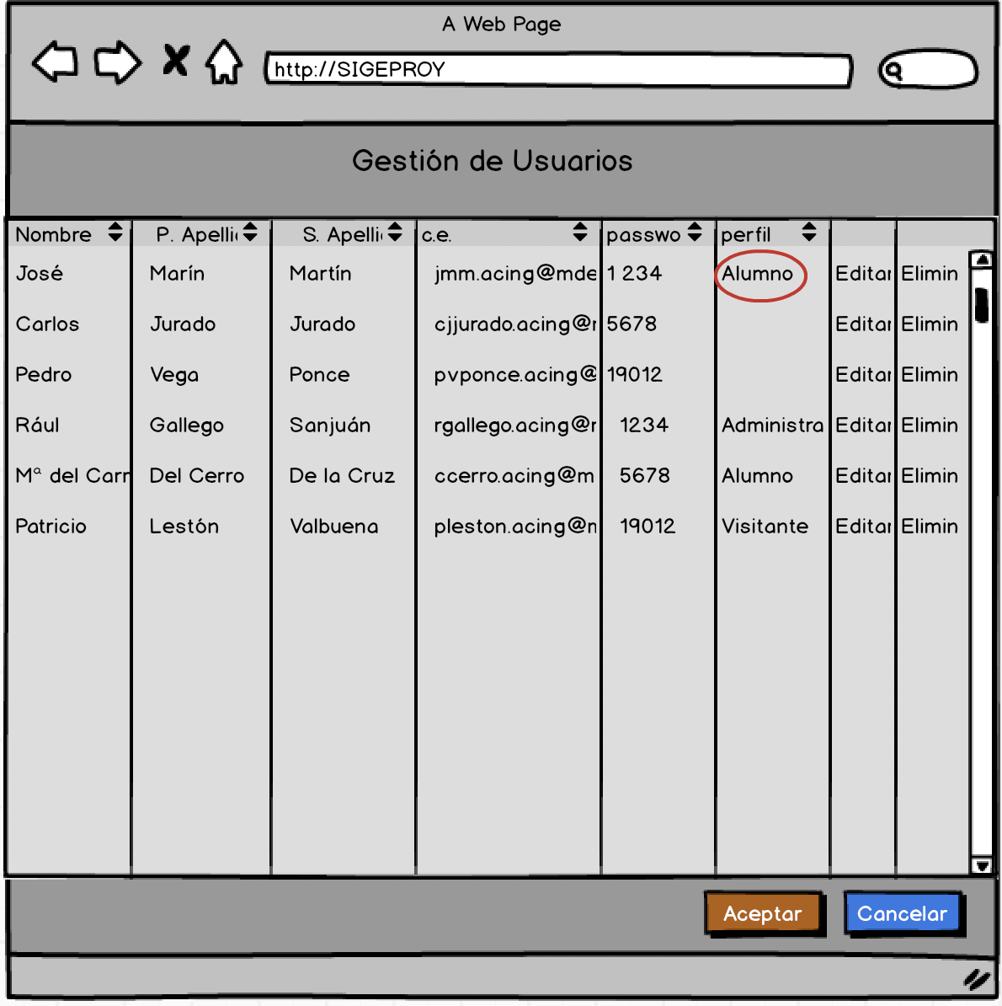
ERS3 – INTERFAZ G. USUARIOS

Slide 24
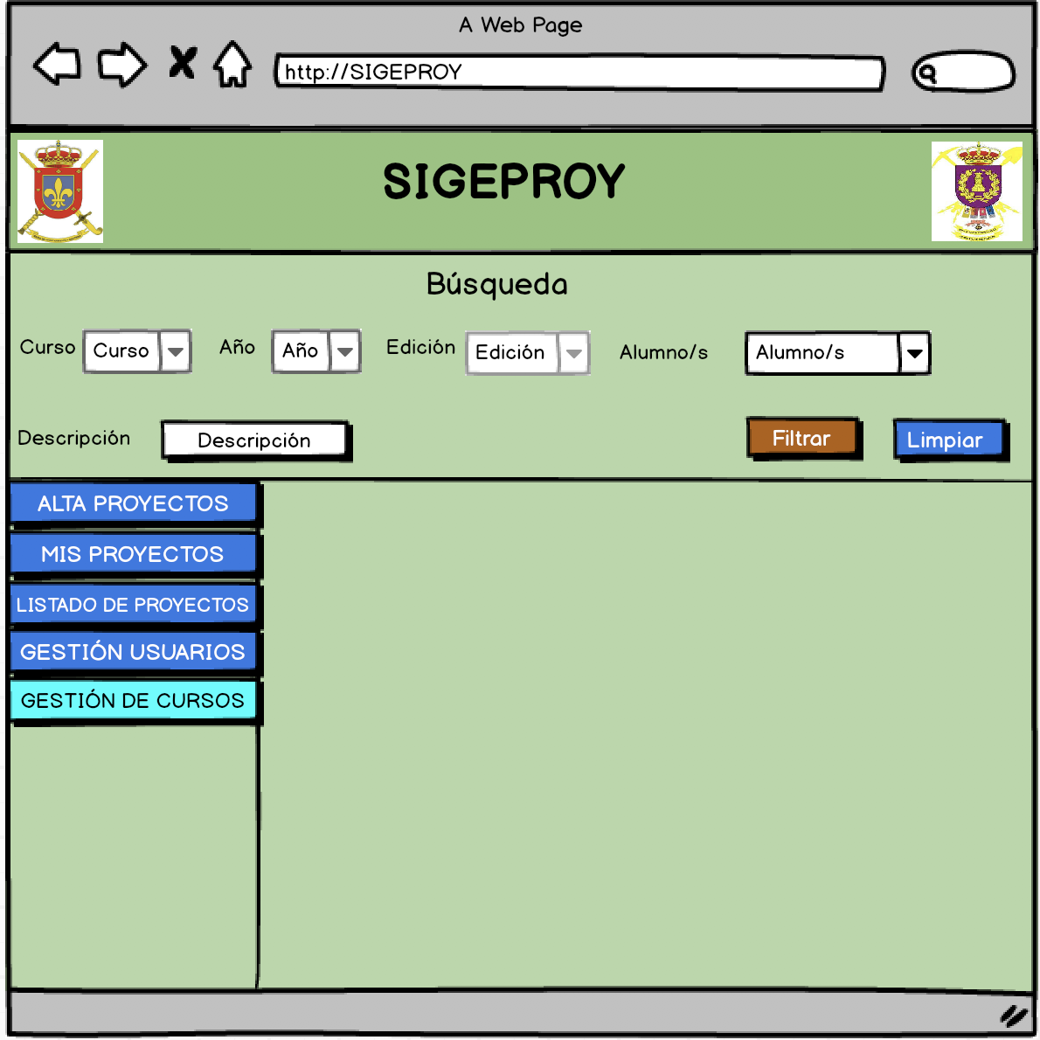
ERS3 – INTERFAZ G. CURSOS

Slide 25
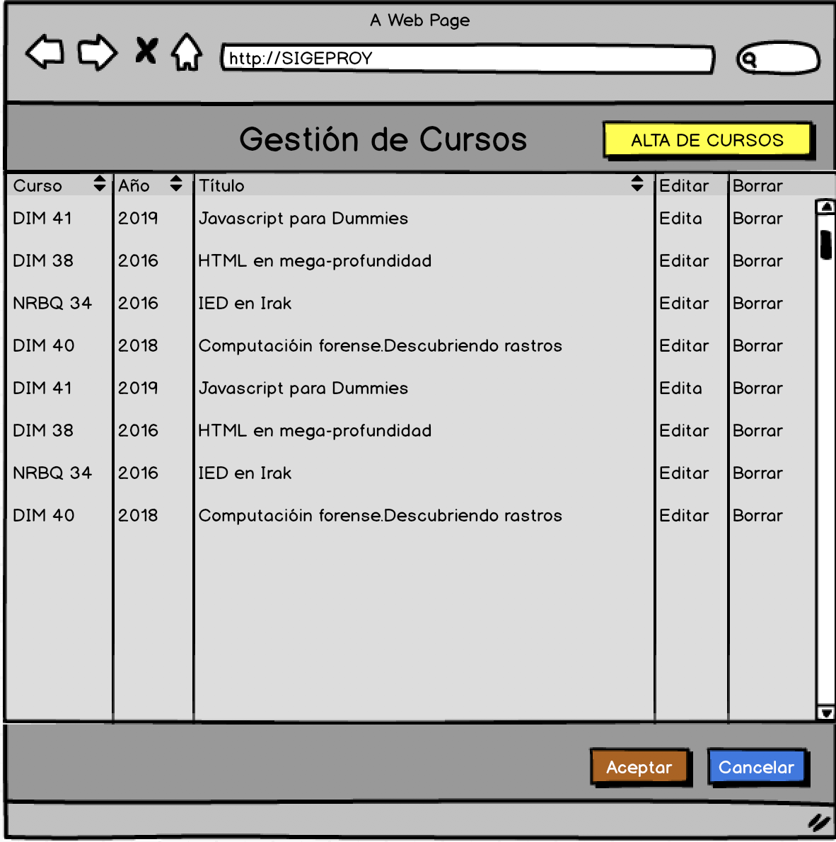
ERS3 – INTERFAZ G. CURSOS

Slide 26
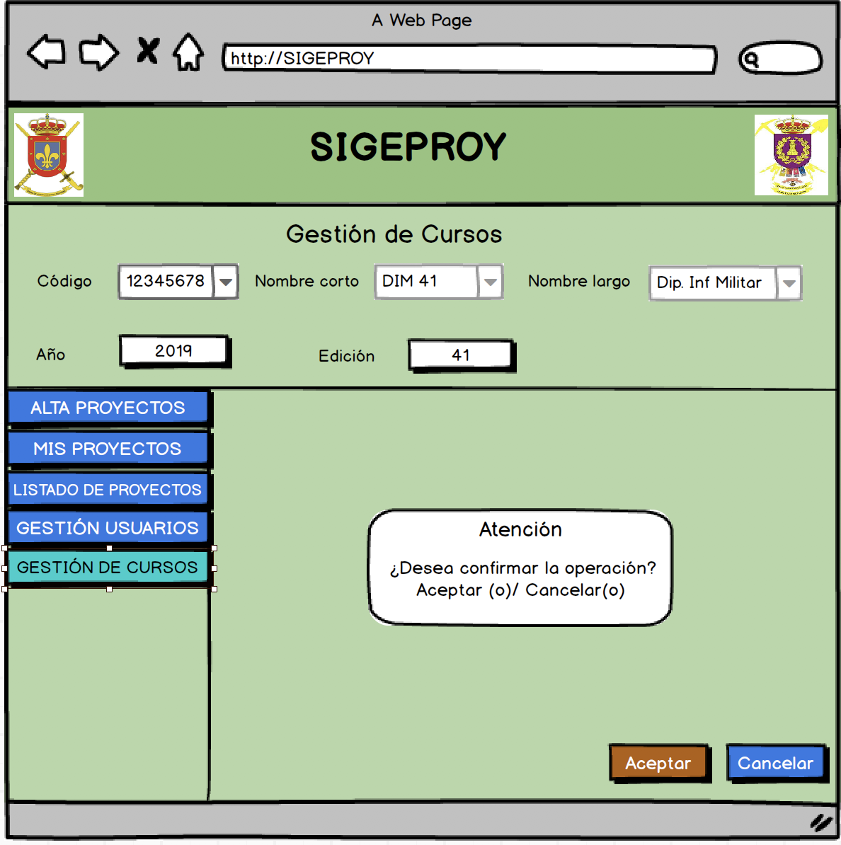
ERS3 – INTERFAZ G. CURSOS

